Slide 1




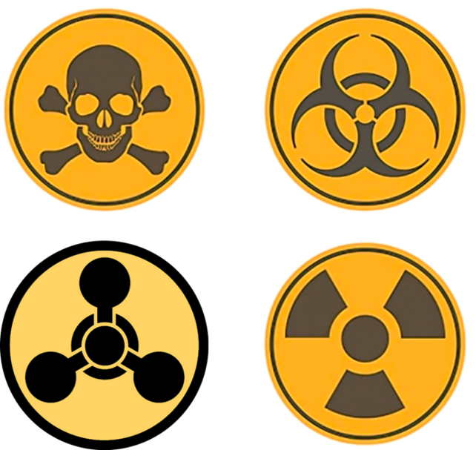
अंग्रेज़ी से हिन्दी में अनुवादित। - www.onlinedoctranslator.com
सीबीआरएन मॉड्यूल: सीएपीएफ
केस स्टडी गोइयानिया, ब्राज़ील 13 सितंबर, 1987
निरीक्षक सुरेन्द्र कुमार पुनिया

Slide 2
उद्देश्य
इस पाठ को पूरा करने पर आप निम्नलिखित कार्य करने में सक्षम होंगे:
1
गोइआनिया, ब्राज़ील के बारे में।
गोइआनिया की रेडियोलॉजिकल दुर्घटनाओं का कारण।
रेडियोलॉजिकल दुर्घटनाओं का प्रभाव.
इस दुर्घटना से सबक सीखा.
समीक्षा
2
3
4
5

Slide 3
यह दुर्घटना सितम्बर 1987 में गोइआनिया में घटित हुई थी, जहां एक चिकित्सा स्रोत के टूटने के परिणामस्वरूप लोगों का एक समूह और पर्यावरण सीज़ियम-137 से दूषित हो गए थे।
गोइआनिया ब्राज़ील के राज्य की राजधानी है। दुर्घटना के समय इसकी आबादी लगभग 8 लाख थी।
गोइआनिया रियो डी जेनेरो से 1000 मील और साओ पाउलो से 600 मील की दूरी पर स्थित है, जहां मुख्य ब्राजीलियाई विकिरण सुरक्षा केंद्र स्थित हैं।
यह किस बारे में है ?
पीपीटी 2 -

Slide 4
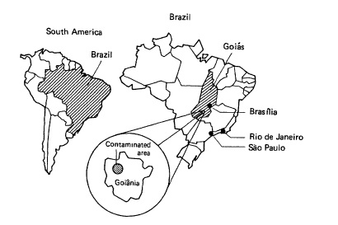
गोइयानिया, ब्राज़ील
पीपीटी 2 -

Slide 5
दुर्घटना का कारण क्या था?
1985 में, गोइयानिया रेडियोथेरेपी संस्थान कोबाल्ट -60 टेलीथेरेपी लेकर और गोयानिया शहर में पुरानी इमारत के आंशिक रूप से ध्वस्त सत्र में एक अप्रचलित सीज़ियम -137 टेलीथेरेपी इकाई का निर्वहन करके एक नए स्थान पर चला गया।
अस्पताल मालिकों ने ब्राजील के अधिकारियों को कोबाल्ट-60 इकाई के बारे में तो सूचित किया, लेकिन सीज़ियम-137 इकाई के बारे में नहीं बताया।
ब्राजील के अधिकारियों ने अस्पताल के मालिकों से नियमित मेल द्वारा दो बार Cs-137 इकाई के गंतव्य के बारे में पूछा, लेकिन दुर्घटना होने तक कोई जवाब नहीं मिला।
पीपीटी 2 -

Slide 6
यह कैसे हुआ?
दो युवा, जिनके पास स्थायी नौकरी नहीं थी और जो कुछ पैसे कमाने का रास्ता खोज रहे थे, उन्हें पता चला कि गोइयानिया शहर के आंशिक रूप से ध्वस्त अस्पताल भवन में एक भारी उपकरण रखा हुआ है।
संभवतः 13 सितम्बर को, उन्होंने भवन के प्रवेश द्वार पर जबरदस्ती प्रवेश किया और टेलीथेरेपी यूनिट के शील्डिंग हेड को हटाकर उसे कबाड़खाने में बेचने का निर्णय लिया।
उन्होंने ऐसा ही किया। कबाड़खाने के मालिक और उसके दो कर्मचारियों ने उपकरण को तोड़ने की कोशिश शुरू कर दी।
पीपीटी 2 -

Slide 7
लगभग 1400 क्यूरी सीज़ियम-137 युक्त कैप्सूल को संभवतः 18 सितम्बर को नष्ट कर दिया गया था।
कैप्सूल फट गया और सीज़ियम निकल गया।
स्रोत के टुकड़े कबाड़खाने के मालिकों के रिश्तेदारों, पड़ोसियों और सबसे करीबी दोस्तों के बीच वितरित किए गए।
हर कोई पत्थर की शक्ति से प्रभावित था क्योंकि यह अंधेरे में नीले रंग में चमक रहा था।
उनमें से कुछ ने सामग्री को त्वचा पर रगड़ा।
गोइआनिया से लगभग 100 मील दूर स्थित आवासों में सीज़ियम संदूषण पाया गया
यह कैसे हुआ?
पीपीटी 2 -

Slide 8
यह कैसे हुआ?
मालिक की पत्नी ने अपने रिश्तेदारों में तीव्र विकिरण सिंड्रोम के पहले लक्षण देखे और अस्पताल में चिकित्सा सहायता लेने का फैसला किया। स्रोत के टुकड़े एक बैग में रखे गए थे जिसे वह बस से अस्पताल ले गई थी। 29 सितंबर को ब्राजील के परमाणु ऊर्जा आयोग को एक गंभीर रेडियोलॉजिकल दुर्घटना की घटना के बारे में एक भौतिक विज्ञानी द्वारा सूचित किया गया था।
पीपीटी 2 -

Slide 9
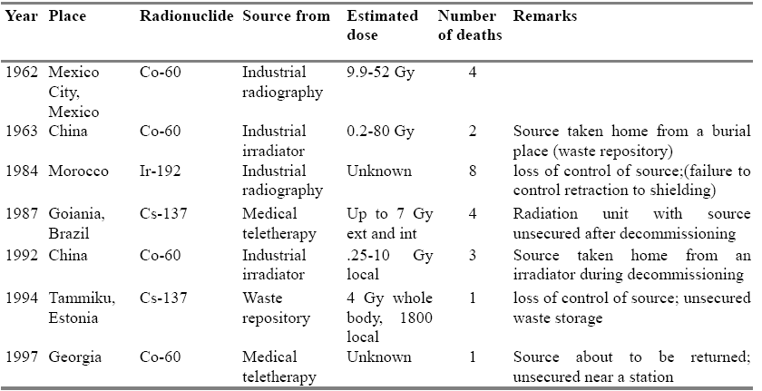
प्रमुख रेडियोलॉजिकल दुर्घटनाएँ
पीपीटी 2 -

Slide 10
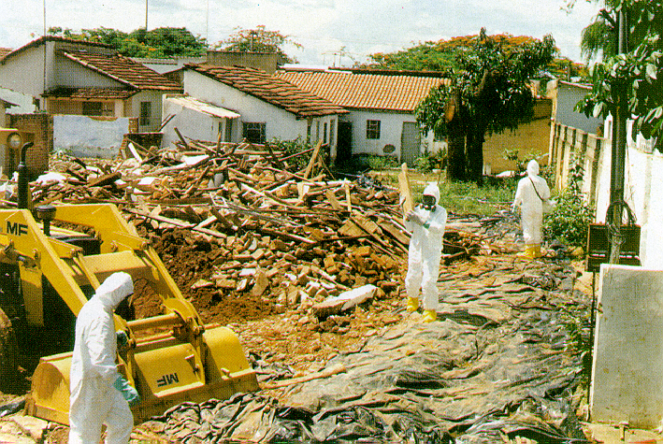
पीपीटी 2 -

Slide 11
न्यूक्लाइड Cs-137
गतिविधि (सितंबर 87) 1375 सीआई
रासायनिक रूप सीएससीएल
भौतिक रूप पाउडर
सीएससीएलद्र व्यमान 93 ग्राम
Cs-137 द्रव्यमान 19.3 ग्राम
अर्ध-आयु 30 वर्ष
पीपीटी 2 -

Slide 12
ओलंपिक स्टेडियम मे सर्वेक्षण मीटर का उपयोग करके
112800 लोगों की निगरानी की गई 271 को दूषित के रूप में पहचाने गए
50 से अधिक लोगों को विस्तृत जांच के लिए संक्रमित ओलंपिक स्टेडियम के अंदर एक कैंपिंग क्षेत्र में अलग रखा गया
20 लोगों को अस्पताल में भर्ती कराया गया या चिकित्सा और नर्सिंग सहायता के साथ विशेष आवास में स्थानांतरित किया गया
8 मरीजों को रियो डी जेनेरियो के नौसेना अस्पताल में स्थानांतरित किया गया
आवासों में संदूषण सर्वेक्षण शुरू किया गया
पहला प्रतिउपाय और संदूषण सर्वेक्षण
पीपीटी 2 -

Slide 13
प्रतिक्रिया
सर्वेक्षण = 112,800
दूषित व्यक्ति = 271
कपड़ों, जूतों पर संदूषण = 120
आंतरिक, बाह्य संदूषण = 151
स्थानीय विकिरण चोटें (जलन) = 28
अस्थि मज्जा विफलता = 14
तीव्र विकिरण सिंड्रोम = 8
घातक परिणाम = 4 (2 पुरुष, 1 महिला और 1 बच्चा)
पीपीटी 2 -

Slide 14
अधिक प्रतिक्रिया आँकड़े
शहर का परिशोधन: 730 श्रमिकों की आवश्यकता
प्रभावित घर: 98
41 लोगों को निकाला गया
6 ध्वस्त
51 मरम्मत की गई
संदूषित सार्वजनिक स्थान: 58
फुटपाथ, चौराहे, दुकानें और बार
विसंक्रमित वाहनों की संख्या: 64
पीपीटी 2 -

Slide 15
अधिक प्रतिक्रिया आँकड़े
अपशिष्ट भंडारण स्थल:
4,000-5,000 मीटर की दूरी पर शहर से 20 वर्ग किमी.
प्रयुक्त अपशिष्ट पैकेजिंग के प्रकार:
4,500 धातु के ड्रम (200 लीटर)
1,400 धातु के बक्से (5 टन)
10 शिपिंग कंटेनर (32 वर्ग मीटर)
कंक्रीट पैकेजिंग के 6 सेट
संग्रहित अपशिष्ट की मात्रा: 3,500 वर्ग मीटर,
पीपीटी 2 -

Slide 16
परिणाम
चार प्रारंभिक मौतें
बड़ी संख्या में लोग दूषित
पर्यावरण गंभीर रूप से दूषित
बड़ी मात्रा में RW उत्पन्न हुआ
महत्वपूर्ण आर्थिक नुकसान और बोझ
पर्याप्त शारीरिक प्रभाव
पीपीटी 2 -

Slide 17
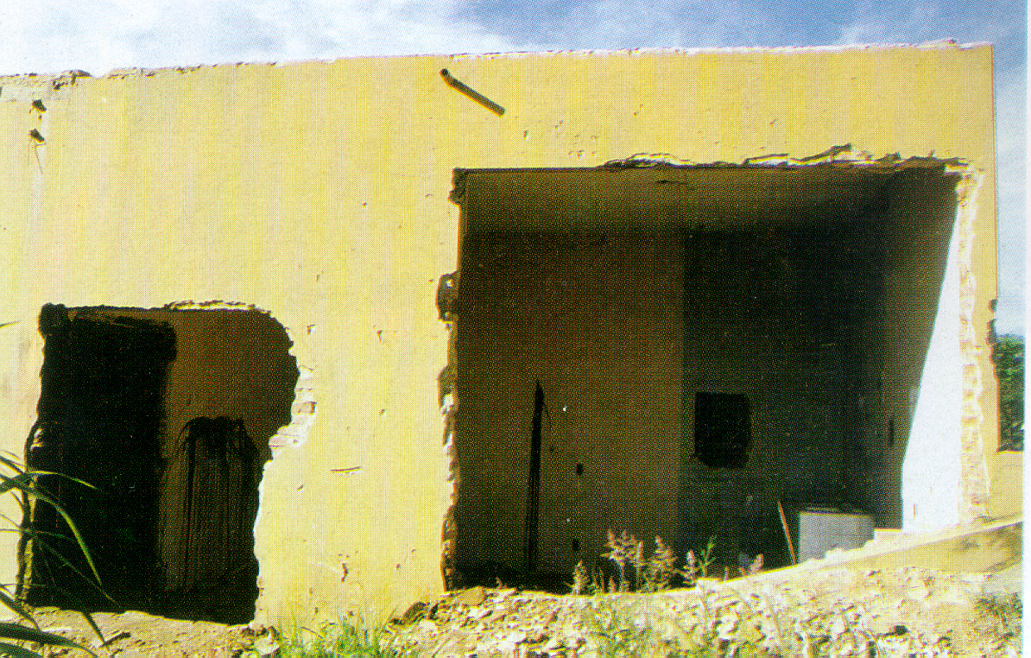
परित्यक्त रेडियोथेरेपी क्लिनिक
पीपीटी 2 -

Slide 18
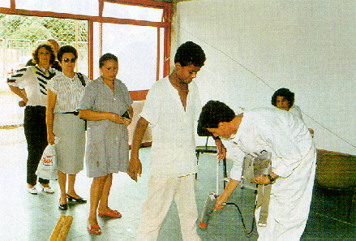
संदूषण जांच
पीपीटी 2 -

Slide 19
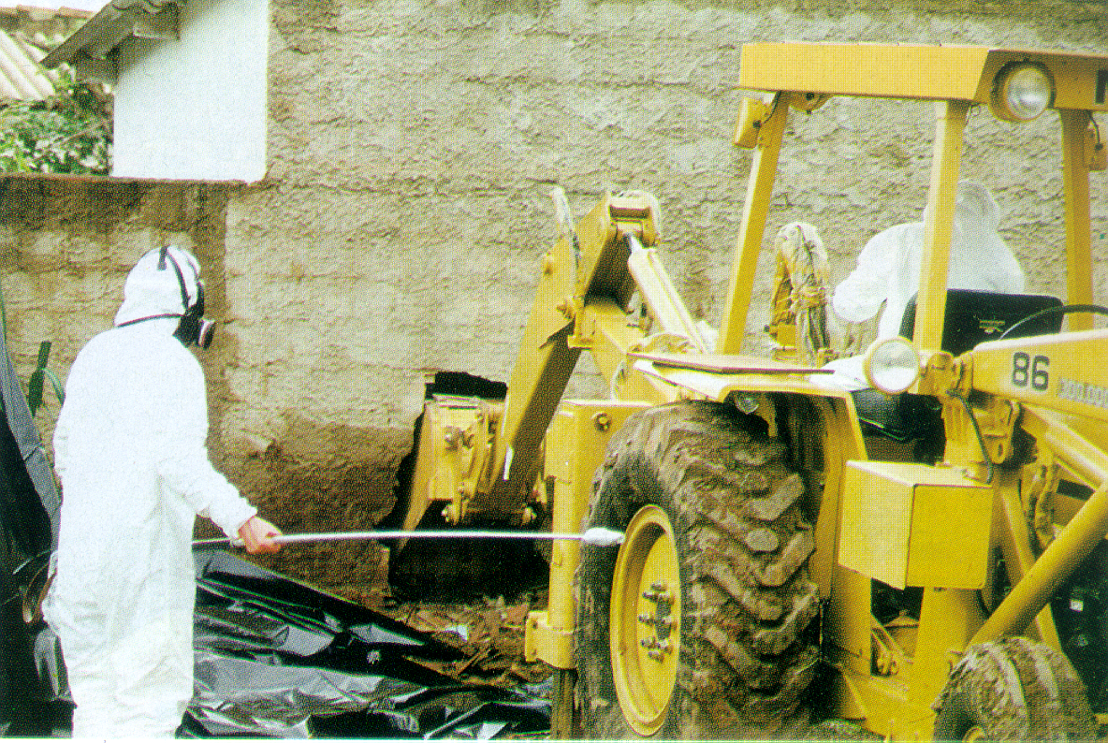
हॉट स्पॉट की तलाश
पीपीटी 2 -

Slide 20
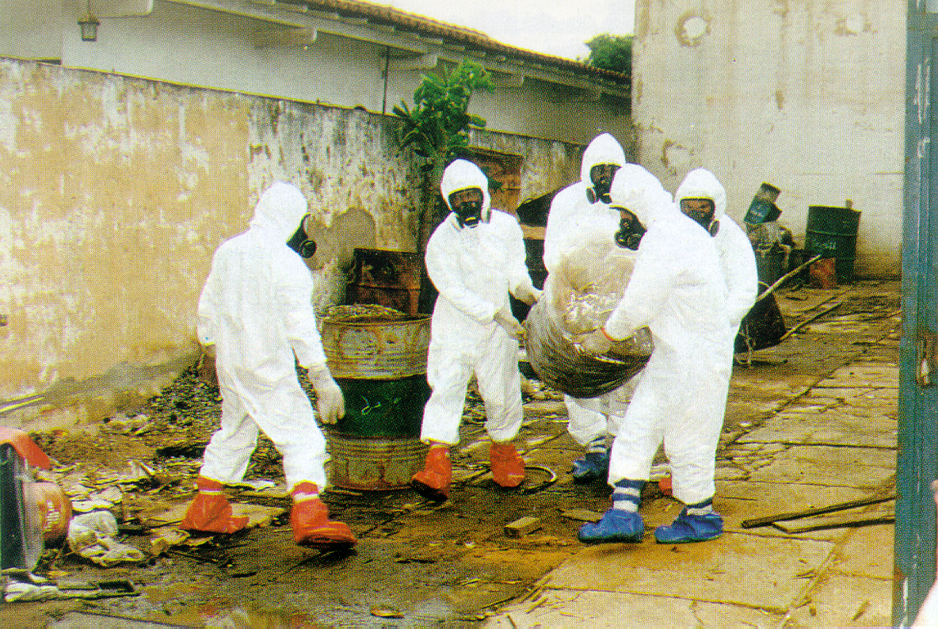
दूषित वस्तुओं को हटाना
पीपीटी 2 -

Slide 21
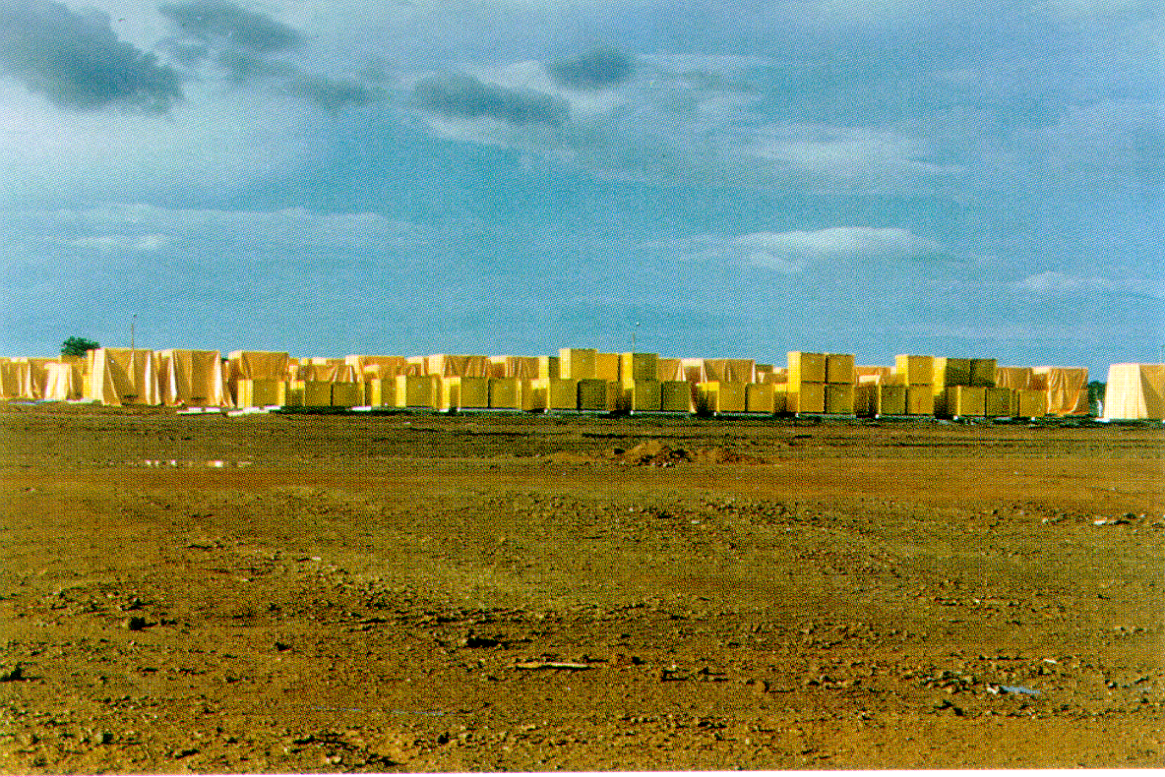
अस्थायी भंडारण स्थल
पीपीटी 2 -

Slide 22
सीखा गया सबक
रेडियोधर्मी स्रोत के टूटने के कारण संदूषण से उत्पन्न रेडियोलॉजिकल दुर्घटना, यदि दुर्घटना का पता चलने में बहुत अधिक समय बीत जाए, तो और भी गंभीर हो सकती है।
(2) किसी दुर्घटना में रेडियोधर्मी स्रोत के भौतिक और रासायनिक गुण महत्वपूर्ण कारक होते हैं। रेकॉर्ड सीलबंद स्रोतों में वह जानकारी होनी चाहिए।
पीपीटी 2 -

Slide 23
सीख सीखी
सचेत विकिरण क्या है और इसके अनुप्रयोग क्या हैं, इसे सार्वजनिक किया जाना चाहिए।
(4) एक रेडियोलॉजिकल दुर्घटना के बाद एक पर्याप्त प्रणाली प्रदान की जानी चाहिए जिससे सामाजिक और मनोवैज्ञानिक संदूषण गंभीर रूप से दूषित हो सकता है।
(5) आपातकालीन प्रशिक्षण पाठ्यक्रम विकासशील देशों के साथ-साथ विकसित देशों में भी आयोजित किए जाने चाहिए जहां सुविधाएं उपलब्ध हैं और अच्छी तरह से काम कर रही हैं।
पीपीटी 2 -

Slide 24
सीख सीखी
(6) उपयुक्त अंतरराष्ट्रीय संगठनों को रेडियोलॉजिकल उपकरणों को उपयोग के लिए तैयार रखने पर विचार करना चाहिए। (7) रेडियोलॉजिकल दुर्घटना से प्रभावित क्षेत्र के पास एक अस्थायी अपशिष्ट भंडारण स्थल के प्रावधान पर विचार किया जाना चाहिए। (8) शुद्धिकरण कार्य में भाग लेने के लिए सिविल इंजीनियरिंग कर्मियों का एक बुनियादी ढांचा उपलब्ध होना चाहिए। (9) रेडियोलॉजिकल उपकरणों और सुविधाओं के आवधिक निरीक्षण का एक कार्यक्रम आयोजित किया जाना चाहिए।
पीपीटी 2 -

Slide 25
समीक्षा
गोइआनिया, ब्राज़ील के बारे में।
गोइआनिया की रेडियोलॉजिकल दुर्घटनाओं का कारण।
रेडियोलॉजिकल दुर्घटनाओं का प्रभाव.
इस दुर्घटना से सबक सीखा.
निष्कर्ष
पीपीटी 2 -

Slide 26
कोई प्रश्न ?
पीपीटी 2 -

Slide 27
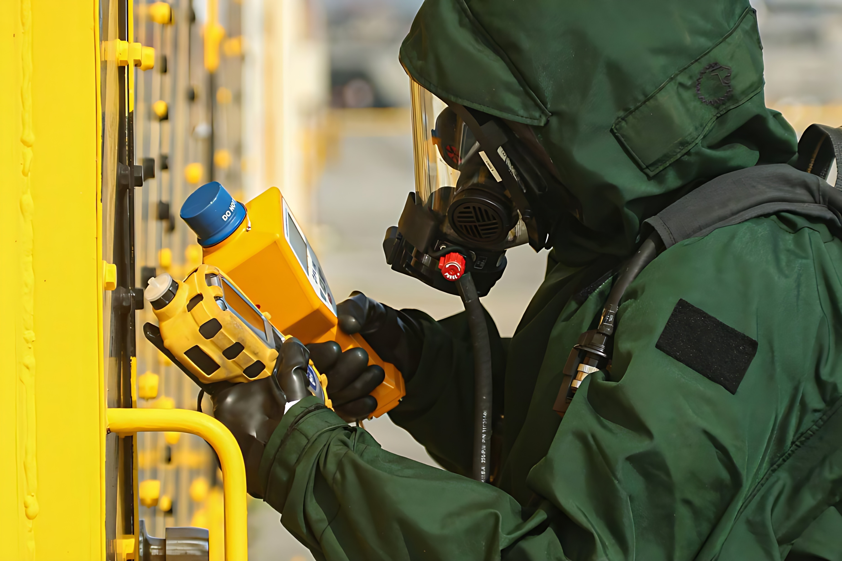

धन्यवाद

